Slide 1







Modelo de
5º Semestre – Ingeniería informática
Proceso y Datos y Orientación a Objeto
Prof. Msc. Ing. Maira Santacruz

Slide 2









Modalidad de trabajo
Presentación
Docente, alumnos, programa de studio, objetivos entre otros.
…y comunicación
Ejes Académicos
Fechas de Examenes y Evaluación Diagnóstica
Recomendaciones
…para cursar exitosamente la cátedra.
Actividades de Extensión e Investigación
Datos de Contacto
…para contactar directamente con el alumno para casos puntuales.
…tipos de actividades que se pueden llevar a cabo.
.

Slide 3




DOCENTE
Formación Académica y Laboral

Slide 4



Presentación de alumnos
Datos personales.
Ciudad de residencia.
¿Estás trabajando?, ¿En que área?
¿Estudias inglés?
¿Qué te gustaría estudiar después de graduarte?

Slide 5







¿Qué nos diferencia?
FORMACIÓN.
HABILIDADES.
EL DESARROLLO DE CAPACIDADES PARA RESOLVER PROBLEMAS

Slide 6






https://www.youtube.com/watch?v=PQUWlSEXw6k
“Poner la mirada en el objetivo
y no en la dificultad”

Slide 7










Unidad I
Unidad II
ANÁLISIS Y DISEÑO DE SISTEMAS DE COMPUTACIÓN BASADO EN EL ENFOQUE DEL ANÁLISIS ESTRUCTURADO MODERNO
PLANIFICACIÓN DE PROYECTO DE SOFWARE BASADO EN EL ENFOQUE DEL ANÁLISIS ESTRUCTURADO MODERNO
Programa de Estudio
Unidad III
Unidad IV
PANORAMA DEL ANÁLISIS Y DISEÑO ORIENTADO A OBJETO
FASES DEL PROCESO DE UNIFICADO DEL MODELADO, HACIENDO USO DE LA HERRAMIENTA UML

Slide 8










Objetivos de la carrera
Aplicar temas de Ingeniería legal, económica y financiera, realizar arbitrajes y pericias, tasaciones y valuaciones referidas a lo específico de la especialidad, en los recursos humanos.
Demostrar las competencias para diseñar, desarrollar, dirigir, proyectar, administrar, mantener y resolver inconvenientes en entornos de sistemas informáticos, en una organización determinada, conforme a las necesidades crecientes del mercado.
Interpretar los nuevos desarrollos tecnológicos en el área de la Informática para la administración de recursos escasos, que sobre bases económicas orienten al ingeniero en la necesidad de lograr óptimos resultados en los plazos de ejecución prefijados y con sentido de responsabilidad social.

Slide 9



El Ingeniero en Informática es un profesional capaz de aplicar y desarrollar las herramientas adecuadas para el tratamiento automatizado de la información.
Desarrolla habilidades específicas para su desempeño profesional como: observación, análisis, síntesis, planificación, toma de decisiones, creatividad, liderazgo.
Tiene un alto valor ético en el manejo de la información.
Es un profesional con formación integral, humanista, cooperativo, creativo, analítico.
Posee sólidos conocimientos técnicos, que le permiten lograr la excelencia en su desempeño laboral con responsabilidad y compromiso social y ambiental.
Posee conocimiento en Software de base, estudio y difusión, que le permitirá entender el funcionamiento de las computadoras en diferentes niveles operativos y plataformas.
Posee habilidades en desarrollo de Sistemas de información, el manejo de Equipos Electrónicos y la creación de Redes.
Promotor de cambios, comprometidos en la producción y utilización de las tecnologías en pro de la transformación.
Perfil de egreso

Slide 10
Campo laboral
Empresa privada
y publica
Desarrollo de
software
Desempeñarse en empresas e instituciones del sector público o privado que operen con plataformas informáticas y que requieran del diseño, desarrollo, implementación o mantención de sistemas TIC de distinta naturaleza.
Gerencia de TI
Desarrollo de software con altos estándares de calidad y generalmente su desarrollo profesional inicia en puestos operativos dentro de las organizaciones.
Consultor y
emprendedor
Gerente de Área de TIC, Gerente de Área de Sistemas, Director de Área de TIC o Director de Proyectos de Tecnología, y concebir, liderar y gestionar integralmente proyectos de tecnologías de informática.
Ser consultor o emprender su propia empresa.

Slide 11




Modalidad de trabajo y Comunicación
01
02
03
Los comunicados referente a la materia, entrega y corrección de trabajos de proceso realizados en clase, serán a través de la Plataforma CANVAS.
Se asignará un trabajo práctico de proceso por cada etapa cuyo puntaje tendrá una ponderación del 40% sobre el puntaje total del Examen Parcial de cada una de las 3 etapas.
Entrega de justificativos para consideración de trabajos de proceso por medio de la bandeja de entrada de la Plataforma CANVAS.

Slide 12





01
Evitar faltar a clase lo menos posible.
02
Presentar justificativo de salud, trabajo y otra de fuerza mayor vía correo en el día de la ausencia para evitar llevar ausente por medio de la Bandeja de Entrada de CANVAS.
Recomendaciones

Slide 13

Datos de contacto y fechas de examenes
Formulario de contacto
1° E.P Martes
2° E.P Martes
3° E.P Martes
E. Final Martes
E. Extraordinario Martes
https://forms.gle/TJn2saPj4VLACLRE6

Slide 14













Información importante
Todos los alumnos tienen derecho a participar de la revisión de examen y reclamo de la no carga de puntaje o error en la carga de puntajes, una sola vez en la siguiente clase posterior al examen, caso de ausencia comunicar por Bandeja de Entrada de CANVAS y describir con captura de pantalla de evidencia a fin de subsanar el inconveniente que pudiera presentarse.

Slide 15


Slide 16
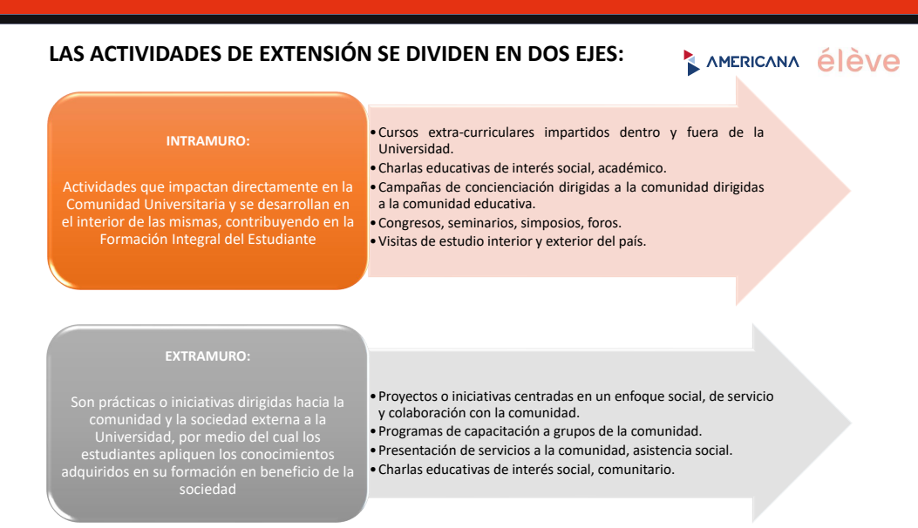

Slide 17
Evaluación Diagnóstica

Slide 18


¡Gracias por su atención
¿Preguntas?
Comentarios por escrito por Bandeja de Entrada

